Slide 1


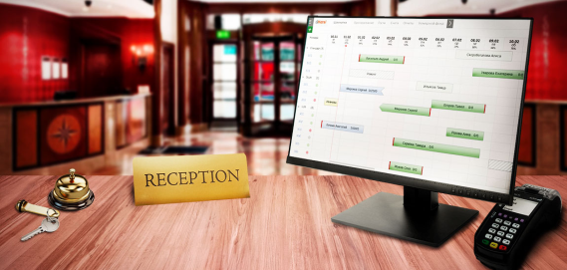


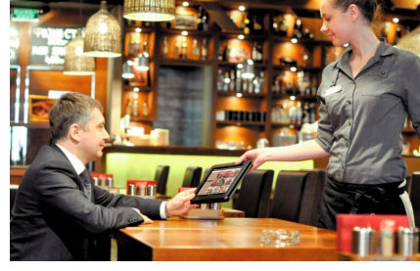
ІНФОРМАЦІЙНІ СИСТЕМИ І ТЕХНОЛОГІЇ У ГОТЕЛЬНОМУ ТА РЕСТОРАННОМУ БІЗНЕСІ
КИЇВСЬКИЙ НАЦІОНАЛЬНИЙ ТОРГОВЕЛЬНО-ЕКОНОМІЧНИЙ УНІВЕРСИТЕТ
КАФЕДРА ГОТЕЛЬНО-РЕСТОРАННОГО БІЗНЕСУ

Slide 2



ЧОМУ ВИВЧАТИ СУЧАСНО І ПЕРСПЕКТИВНО?
ЗНАТИ
СПЕЦИФІКУ АВТОМАТИЗАЦІЇ СУБ‘ЄКТІВ ГОТЕЛЬНОГО І РЕСТОРАННОГО БІЗНЕСУ
БУТИ
У ТРЕНДІ СПЕЦІАЛІЗОВАНОГО ПРОГРАМНОГО ЗАБЕЗПЕЧЕННЯ У СФЕРІ HoReCa
ОТРИМАТИ УНІКАЛЬНІ НАВИЧКИ ЗАСТОСУВАННЯ НА ПРАКТИЦІ

Slide 3
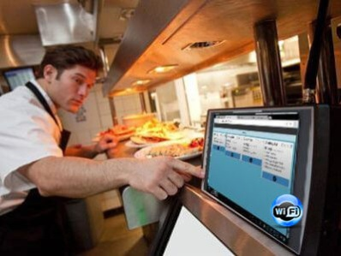

ВИВЧАТИ ДИСЦИПЛІНУ – ЦЕ:
01
Досліджувати та знати асортимент сучасних програмних продуктів для підприємств готельного і ресторанного бізнесу на ринку інформаційних систем і технологій
02
Здійснювати процес поселення, виселення гостя, формування
рахунків гостя, проводити нічний аудит
03
Використовувати Інтернет-технології в маркетинговій діяльності підприємств готельного і ресторанного бізнесу.
04
Вміти застосовувати навички користування автоматизованими системами управління на практиці

Slide 4
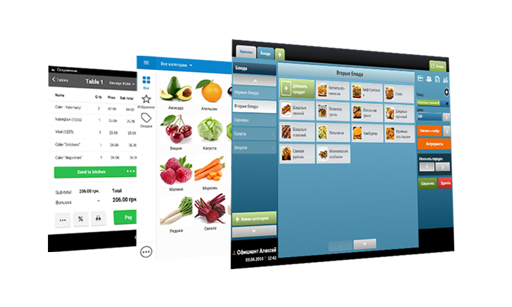



УНІКАЛЬНІСТЬ КУРСУ ДИСЦИПЛІНИ:
УСІ ЗАНЯТТЯ ЗДІЙСНЮЮТЬСЯ У СПЕЦІАЛЬНО-ОБЛАШТОВАНИХ КОМП‘ЮТЕРНИХ КЛАСАХ (ЛАБОРАТОРІЯХ) КАФЕДРИ
НАВЧАННЯ НА ПРИКЛАДАХ РЕАЛЬНОГО ПРОГРАМНОГО ЗАБЕЗПЕЧЕННЯ У СФЕРІ ГОТЕЛЬНОГО І РЕСТОРАННОГО БІЗНЕСУ
FIDELI0 V8
IIKO
НЕОБМЕЖЕНІСТЬ ДОСТУПУ ВІДПРАЦЮВАННЯ ПРАКТИЧНИХ НАВИЧОК
«У ХМАРІ»
TRAVELLINE
POS SECTOR

Slide 5
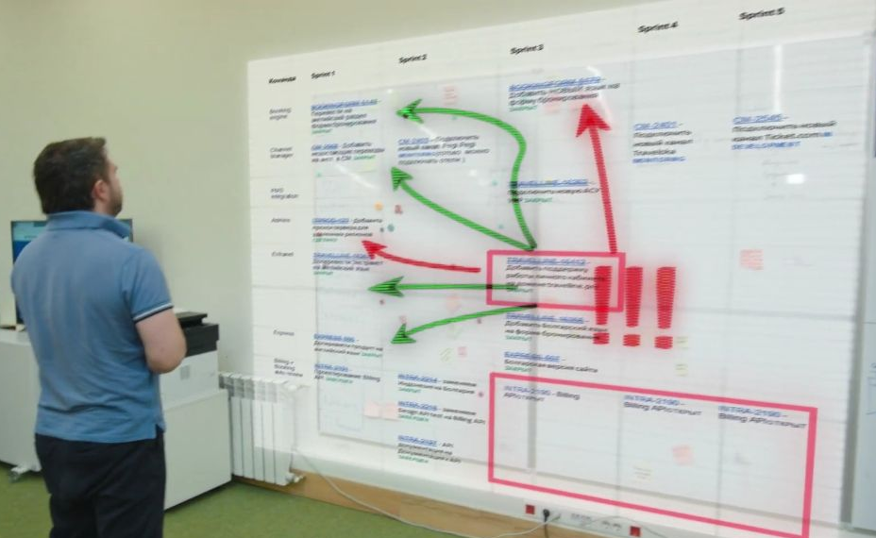
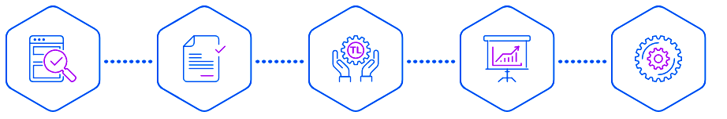
УНІКАЛЬНІСТЬ КУРСУ ДИСЦИПЛІНИ:
ВИВЧАЄМО
Можливості та відмінності різних платформ, їх
+ та -
ЗНАЙОМИМОСЬ
З роботою у системах з позиції користувача
НАЛАШТОВУЄМО
Всі необхідні інструменти для роботи користувача системи
ВИМІРЮЄМО
Результати роботи готелю, ресторану засобами аналітики
ПОЛІПШУЄМО
Розробляємо пропозиції щодо підвищення продажів та ефективності роботи

Slide 6
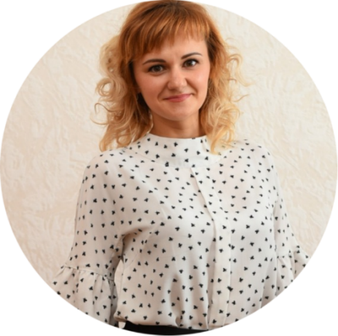
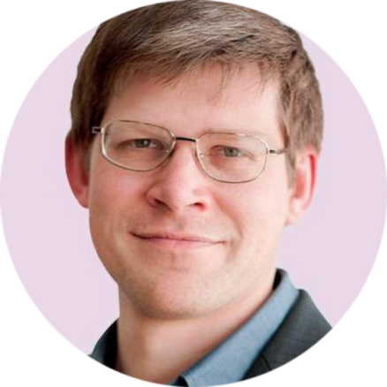
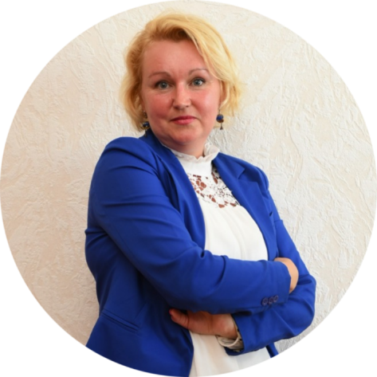

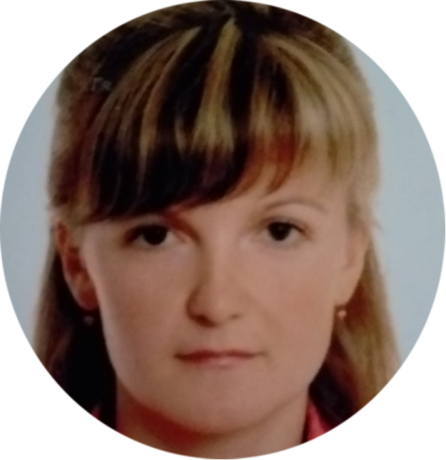
ХТО ТОБІ ДОПОМАГАТИМЕ У ВИВЧЕННІ КУРСУ?
ТКАЧУК ТЕТЯНА МИХАЙЛІВНА
кандидат економічний наук, доцент
ФЕДОРЯК РУСЛАН МИХАЙЛОВИЧ
кандидат економічний наук, доцент
КОМПАНЕЦЬ КАТЕРИНА АНДРІЇВНА
кандидат економічний наук, доцент
ЗАЄЦЬ ЛІЛІЯ ОЛЕКСАНДРІВНА
менеджер проектів
ТОВ «Готельна школа «Мішель»
ЗІКІЙ НАТАЛІЯ ЛЕОНІДІВНА
асистент

Slide 7












ДЯКУЄМО ЗА УВАГУ!

